Slide 1
Bài 14: Điều chế độ rộng xung
Mentor: Trần Tuấn Anh

Slide 2
I. Lý thuyết về điều chế độ rộng xung

Slide 3
Điều chế độ rộng xung
Điều chế độ rộng xung (Pulse Width Modulation - PWM) là phương pháp điều chỉnh giá trị điện áp trung bình ra tải
PWM thường được dùng trong các mạch điều khiển như là điều khiển tốc độ ađộng cơ, các bộ xung áp, điều áp, điều khiển độ sáng đèn,…
Ngoài lĩnh vực điều khiển hay ổn định tải thì PWM còn tham gia và điều chế các mạch nguồn như : boot, buck, nghịch lưu 1 pha và 3 pha…
3

Slide 4
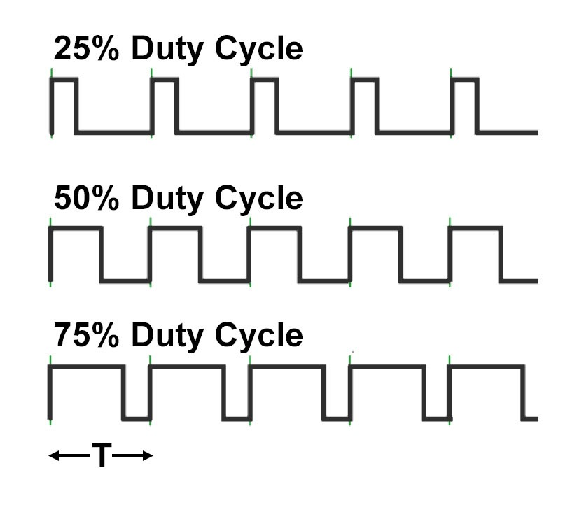
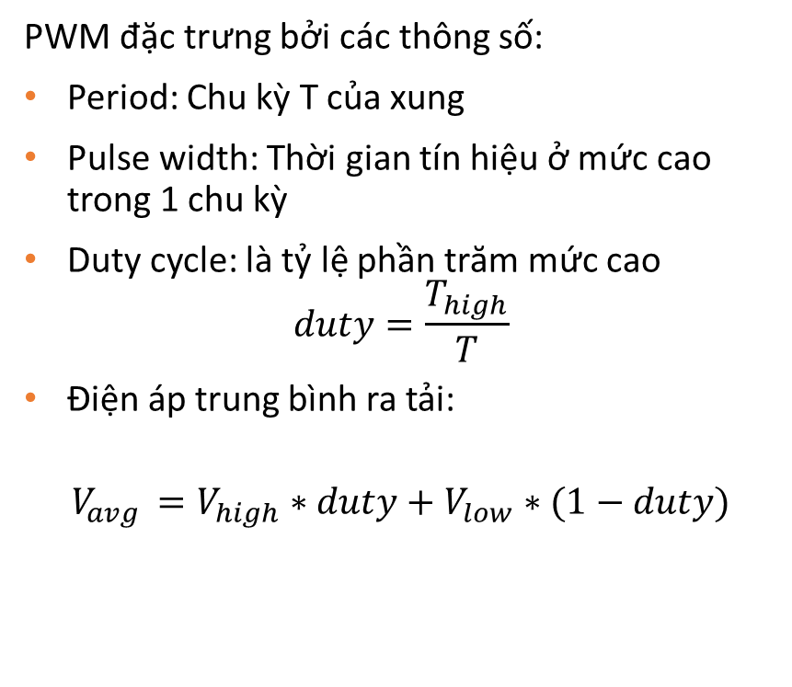
Điều chế độ rộng xung
PWM đặc trưng bởi các thông số:
Period: Chu kỳ T của xung
Pulse width: Thời gian tín hiệu ở mức cao trong 1 chu kỳ
Duty cycle: là tỷ lệ phần trăm mức cao
$$duty=\frac{T_{high}}{T}$$
Điện áp trung bình ra tải:
$$V_{avg }=V_{high}∗duty+V_{low}∗(1−duty)$$
4

Slide 5
II. Timer 2 trong PIC16F887

Slide 6
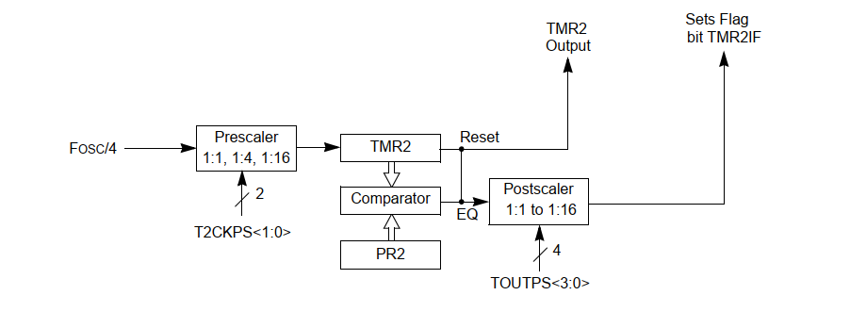
Timer 2 trong PIC16F887
Là 1 bộ timer 8 bit
Có cả bộ chia trước và bộ chia sau
Chỉ có 1 nguồn xung là xung nội
Có phát hiện ngắt tràn khi TMR2 trùng với giá trị thanh ghi PR2
Timer 2 có các chế độ: timer/ counter, điều chế xung PWM
6

Slide 7
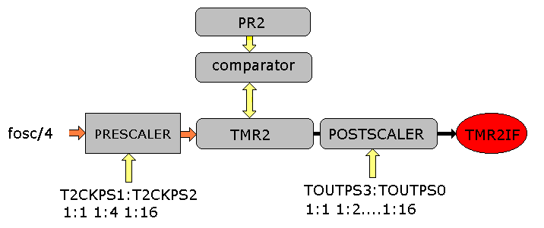
Thanh ghi TMR2 và PR2
Thanh ghi TMR2 ghi giá trị đếm của timer 2
Thanh ghi PR2 ghi giá trị so sánh để timer 2 thực hiện ngắt tràn và reset giá trị đếm
7

Slide 8
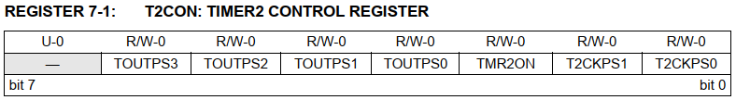
Thanh ghi T2CON
Bit 6-3: TOUTPS3:TOUTPS0 – các bit chọn ngõ ra bộ chia sau của timer 2
Tổ hợp: 0000 là tỷ lệ 1:1
0001 là tỷ lệ 1:2
…
1111 là tỷ lệ 1:16
Bit 2: Bit cho phép timer 2 (TMR2ON)
TMR2ON = 1: cho phép timer 2 đếm
TMR2ON = 0: timer 2 ngừng đếm
Bit 1-0: Bit lựa chọn hệ số chia trước cho timer 2
Tổ hợp: 00 là tỷ lệ 1:1
01 là tỷ lệ 1:4
1x là tỷ lệ 1:16
8

Slide 9
III. Điều chế độ rộng xung trong PIC16F887

Slide 10
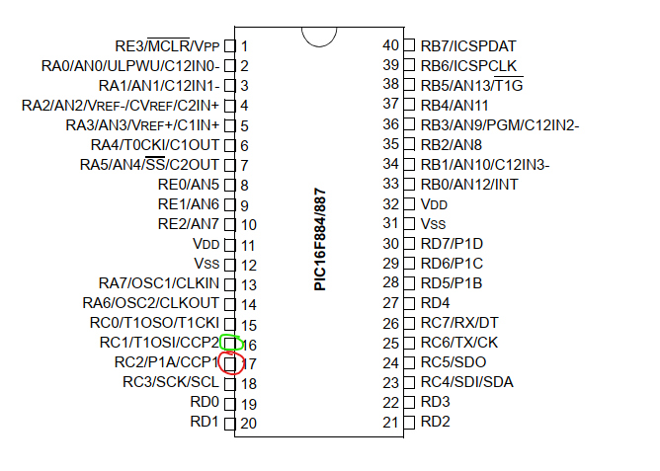
Sơ đồ chân xuất xung PWM
PIC16F887 có 2 khối CCP chuyên dụng để xuất xung PWM
Xung PWM được vi điều khiển đưa ra thông qua:
Chân RC2/P1A/CCP1 nếu dùng khối CCP1
Chân RC1/T1OSI/CCP2 nếu dùng khối CCP2
10

Slide 11
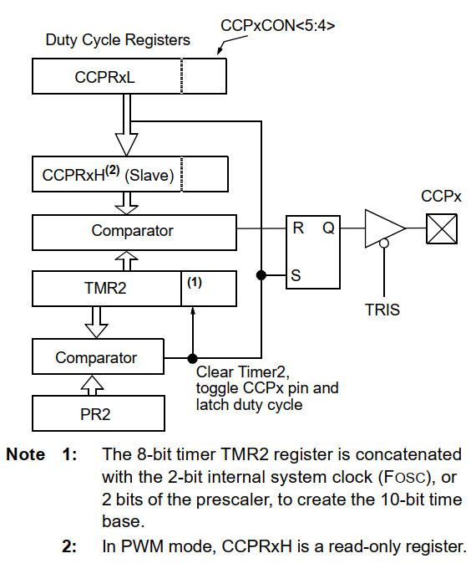
Khối CCP trong PIC16F887
Vi điều khiển PIC16F887 có module Capture/ Compare/PWM (CCP) đặc biệt chuyên dùng cho chế độ PWM.
Ta sẽ sử dụng timer 2 cho việc điều chế xung PWM. Và khi timer 2 ở chế độ này thì sẽ không sử dụng được bộ đếm hoặc bộ định thời nữa.
Các thanh ghi cần lưu ý:
CCPxCON
T2CON
PR2
CCPRxL
11

Slide 12
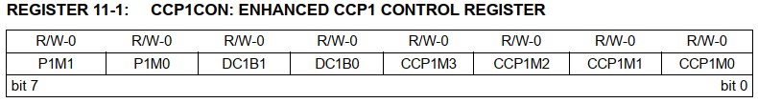
Thanh ghi CCP1CON
Bit 7-6 (P1M1-P1M0): Bit chọn output PWM
00: single output, chân P1A điều chế, P1B,P1C,P1D là các chân I/O
01:
Bit 5-4: 2 bit cuối của duty cycle
Bit3-0 (CCP1M3-CCP1M0): Bit chọn chế độ khối CCP
0000: Tắt khối CCP
1100: Chế độ PWM, P1A,P1C tích cực mức cao, P1B, P1D tích cực mức cao
1101: Chế độ PWM, P1A,P1C tích cực mức cao, P1B, P1D tích cực mức thấp
1110: Chế độ PWM, P1A,P1C tích cực mức th, P1B, P1D tích cực mức cao
1111: Chế độ PWM, P1A,P1C tích cực mức thấp, P1B, P1D tích cực mức thấp
12

